Slide 1
VOTRE DATE VOTRE HEURE
Invitation aux petits
déjeuners
Oxfam
Salle communale de Houte-Si-Plou
Rue de la liberté, 1
4120 Houte-Si-Plou
Informations complémentaires

Slide 2
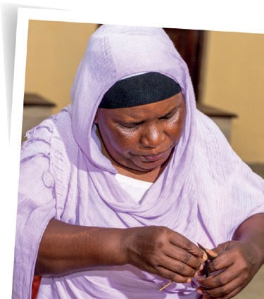
De l’équitable, du bio, du local… Réunissons-nous autour d’un petit déjeuner savoureux et solidaire !
Chaque petit déjeuner soutient directement les missions d’Oxfam- Magasins du monde en faveur d’une justice économique, sociale et climatique plus équitable. Cette année, nous mettons en lumière
Bombolulu, notre partenaire kényan. Face aux déﬁs comme la pandémie et la transition de certains artisans vers leur retraite, Bombolulu mise sur l’innovation et la formation d’une nouvelle génération d’artisan·e·s.
Ensemble, faisons de ces déﬁs des opportunités. Rejoignez-nous aux petits déjeuners Oxfam et découvrez le projet inspirant de Bombolulu !
Rejoignez-nous !
Le <date> , de <heure début> à <heure fin>
<nom du lieu> - <rue>, <n°>
<code postal> <ville>
E.R. : Sabine Clausse, Rue Provinciale 285 - 1301 Bierges
<Vos infos de réservation>
Prix d’entrée : Adulte: ?€ | Enfant jusqu’à 12 ans: ?€
ou participation consciente : contribution libre à partir de ?€. Vous payez ce qui vous semble juste en fonction de vos moyens

